Slide 1
Laboratorio di relazione terapeutica
Antonella Monticco
Quarto audio

Slide 2
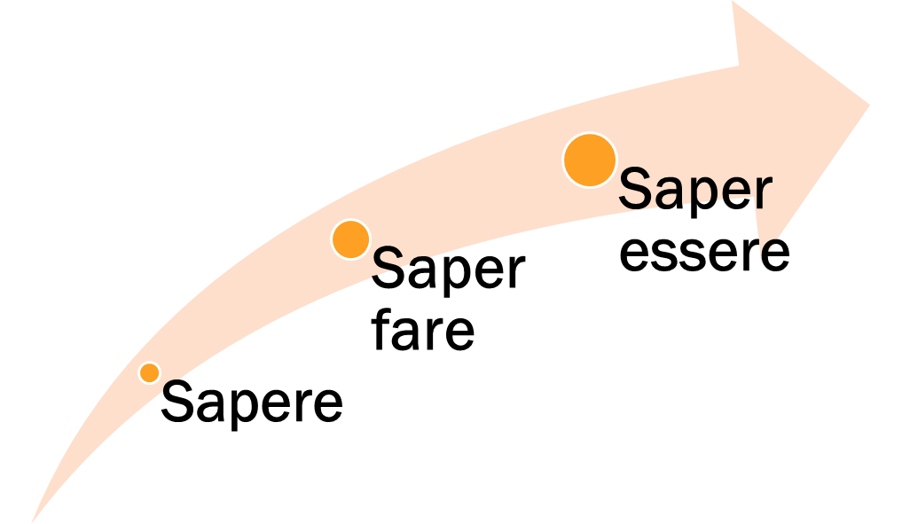
L’arte di fare domande

Slide 3
Le domande nella cura
Le domande di un professionista servono ad avere informazioni sugli aspetti del mondo del paziente che possono essere importanti e significativi per la cura.

Slide 4
Spesso il professionista della salute fa delle domande di tipo anamnestico, per raccogliere informazioni
Spesso vengono usate domande chiuse, che prevedono delle risposte brevi
Ha dolore in questo momento?
Da 0 a 10 quanto dolore ha?
Ha fatto gli esercizi questa settimana?
Ha cominciato la dieta?

Slide 5
A volte non basta…
E il paziente tenta di «aprire» la domanda chiusa aggiungendo qualcosa di narrativo, di diverso..

Slide 6
In pratica
Domande chiuse quando il paziente tende ad “aprire”
Cosa so già
Cosa non so e mi servirebbe sapere
A cosa mi serve la risposta

Slide 7
Il trattamento mi provoca dolore
FT: il dolore è spontaneo o dipende da qualche movimento?
P: anche spontaneo … però anche dopo certi movimenti …non sempre però……
FT: dura solo qualche ora o anche dopo?
P: proprio forte per 2/3 ore poi dipende se riposo passa prima, ma in alcune giornate devo andare in città per fare diverse commissioni e allora peggiora per tutto il giorno.
FT: lei non deve fare sforzi e portare pesi, deve riposarsi altrimenti la riabilitazione non serve.
Cosa sa il ft dalle informazioni del paziente?
Cosa non sa ma sarebbe utile sapere?

Slide 8
La relazione terapeutica
La relazione terapeutica come tutte le relazioni professionali si fonda inizialmente sulla non pariteticità dei ruoli e delle competenze.
La costruzione di pariteticità sarà una tendenza la cui piena realizzazione si attuerà alla fine dell’esperienza terapeutica
L’esperienza della “pariteticità” costruisce
l’alleanza terapeutica!

Slide 9
Il dialogo e cura
La sintonizzazione tra la richiesta del paziente e
la proposta del terapeuta avviene attraverso un dialogo
Domande
Interpretazioni
Esposizione emotiva
Gestione delle crisi

Slide 10
Domande chiuse
I sanitari sono abituati a fare domande chiuse :
Anamnestiche obiettivo tecnico
Limiti :
Accettare per vera la risposta del paziente (smascherare il paziente compromette il clima relazionale)
Stressare una risposta veloce in situazioni emotive perturbate
Aumentare i rischi di cattiva informazione

Slide 11
Domande aperte
Si definisce domanda aperta qualsiasi domanda che apre al paziente lo spazio per esprimere qualcosa di compiuto: un problema, un’esperienza, un ricordo, una riflessione, un bisogno ecc
Aprono uno spazio esplorativo

Slide 12
Esempi di domande aperte
Domande lineari …. Questo è successo prima….e dopo…. causa / effetto
Domande narrative ….vuole provare a descrivermi il tipo di dolore che sente … Mi racconti cosa le è successo.. Sente un dolore quando si siede e dopo, mi dica di più
Domande riflessive …cosa le hanno già detto a proposito del suo disturbo…ha già delle informazioni su questo argomento… Ci sono delle cose importanti che vorrebbe aggiungere… che non le ho chiesto…

Slide 13
Domande riflessive
Abitudini del paziente “cosa è meglio fare”
Convinzioni, credenze non verificate “si è sempre saputo che..
Esperienze : se è già successo si ripeterà
Paure : cosa succederà se…
Aspettative : cosa mi aspetterà nel futuro
Pregiudizi : mi hanno detto che ….

Slide 14
Domande riflessive
Sulle differenze
Sui modelli di comportamento
Sulle esperienze di altri
Su alternative multiple

Slide 15
Le domande sono strumenti potenti
Obiettivo: a cosa mi serve questa domanda? E’ davvero necessaria?
Situazione del paziente: Ha le risorse in questo momento per affrontare questa domanda?
Tempo: ho tempo per trattare le risposte?
Competenza: sono in grado di utilizzare le risposte?

Slide 16
Domande da evitare
Domande multiple concatenate
Domande di lettura del pensiero
Domande sul perché
Domande senza utilizzare le risposte

Slide 17
Per fare buone domande e ricevere buone risposte
Preparare il terreno
Esplicitare con chiarezza l’obiettivo della propria domanda
Sintonizzarsi sul lessico del paziente, utilizzando anche le sue parole.
Lasciare spazi di silenzio
Smentire, contrapporsi, dimostrare con la logica che il paz. è in errore.
Lasciar cadere le risposte senza utilizzarle

Slide 18
Esercizio in gruppo
Fate tre esempi di domanda chiusa, anche ripensando ai racconti scambiati nell’esercizio precedente e trasformatele in domande aperte
Cercate di utilizzare differenti tipi di apertura
Se provaste ad osservarvi dall’esterno, come sarebbe il vostro bilancio tra domande chiuse e aperte? Siete soliti utilizzare delle domande che è meglio evitare?

Slide 19
Dobbiamo imparare dai nostri errori
Solo con l’osservazione e l’aiuto dei feed-back riusciamo ad avere un’idea dell’effetto che facciamo

Slide 20
Utilizzare le domande con saggezza e, dove possibile, usare domande aperte, riflessive.
2

